Slide 1
ЭМОЦИИ
Государственное бюджетное общеобразовательное учреждение
школа №69 Курортного района Санкт-Петербурга
Выполнила Афиногенова М. Г.

Slide 2
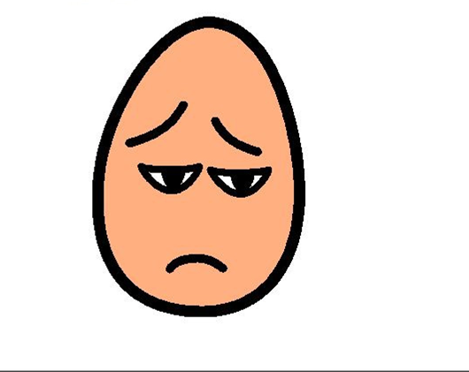
ГРУСТНО
У меня в руке платок, слёзы вытираю,
Сегодня мой сосед – дружок,
Сказал мне: «Не играю!»
Я подарю ему ведро,
В песочнице копаться.
И обещаю!
«Никогда не буду больше драться!».

Slide 3
РАД
Улыбаюсь и шучу,
Я смеюсь, я хохочу,
Мне так весело сегодня,
Даже танцевать хочу!

Slide 4
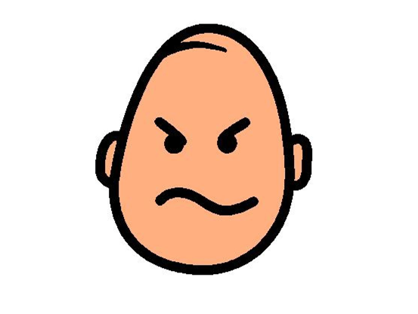
ЗОЛ
Мои брови нахмурены
И сдвинуты.
Зубы стиснуты.
Губы плотно сжаты.
Ноздри расширены
И дрожат.
Я сжимаю кулаки.
Я хочу ударить.
Я кричу.

Slide 5
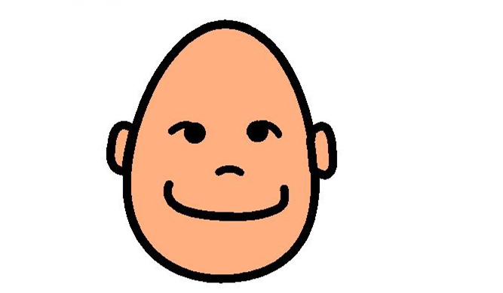
ДОВОЛЕН
Каждое утро, просыпаясь,
Мы выбираем себе
Настроение сами,
Так же, как и одежду.
Одевайся в счастье,
Оно всегда в моде.

